Slide 1





Вечное сияние Чистого разума
Таксация лесов: распознавание лиственных и хвойных пород деревьев

Slide 2

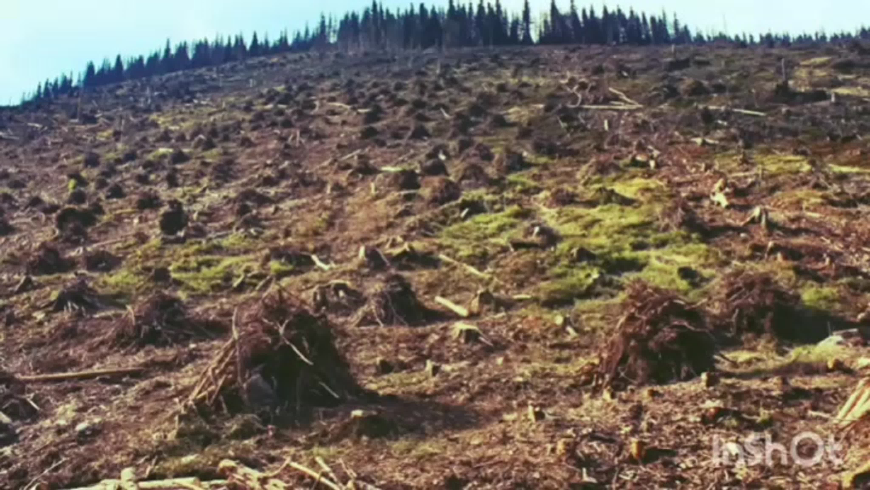
1
Проблема
При дешифровочном способе таксации по данным КС и АФС допускается случайная ошибка определения запаса (объема) древесины, нет автоматизации процессов получения таксационных характеристик леса

Slide 3
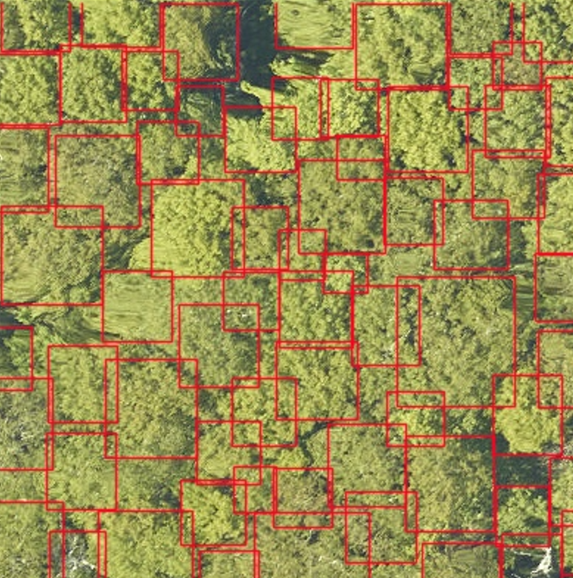
2
Решение
Ссылка на гитхаб
По исходным фотографиям программа определяет количество крон деревьев, тем самым пользователь сможет судить об объёме древесины

Slide 4
3
План развития
Что успели реализовать? Какие дальнейшие шаги развития?
Шаг 1. Написание программы, которая будет обрабатывать файлы орто фотоплана.
Шаг 2. Обрезка фотографий по секторам с помощью программы с циклом
Шаг 3. Определить класс деревьев

Slide 5



4
Стек технологий
Python
stable, develop, task., GitHub
Jenkins, Gitlab..

Slide 6
5
Демонстрация решения
Демонстрация работы прототипа

Slide 7

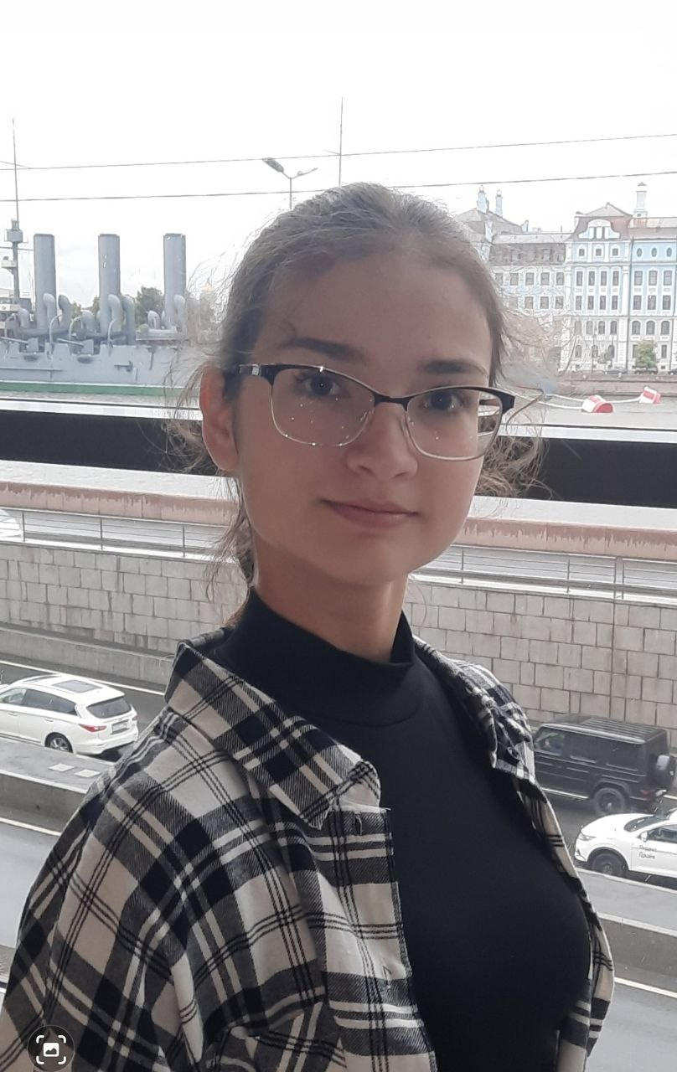

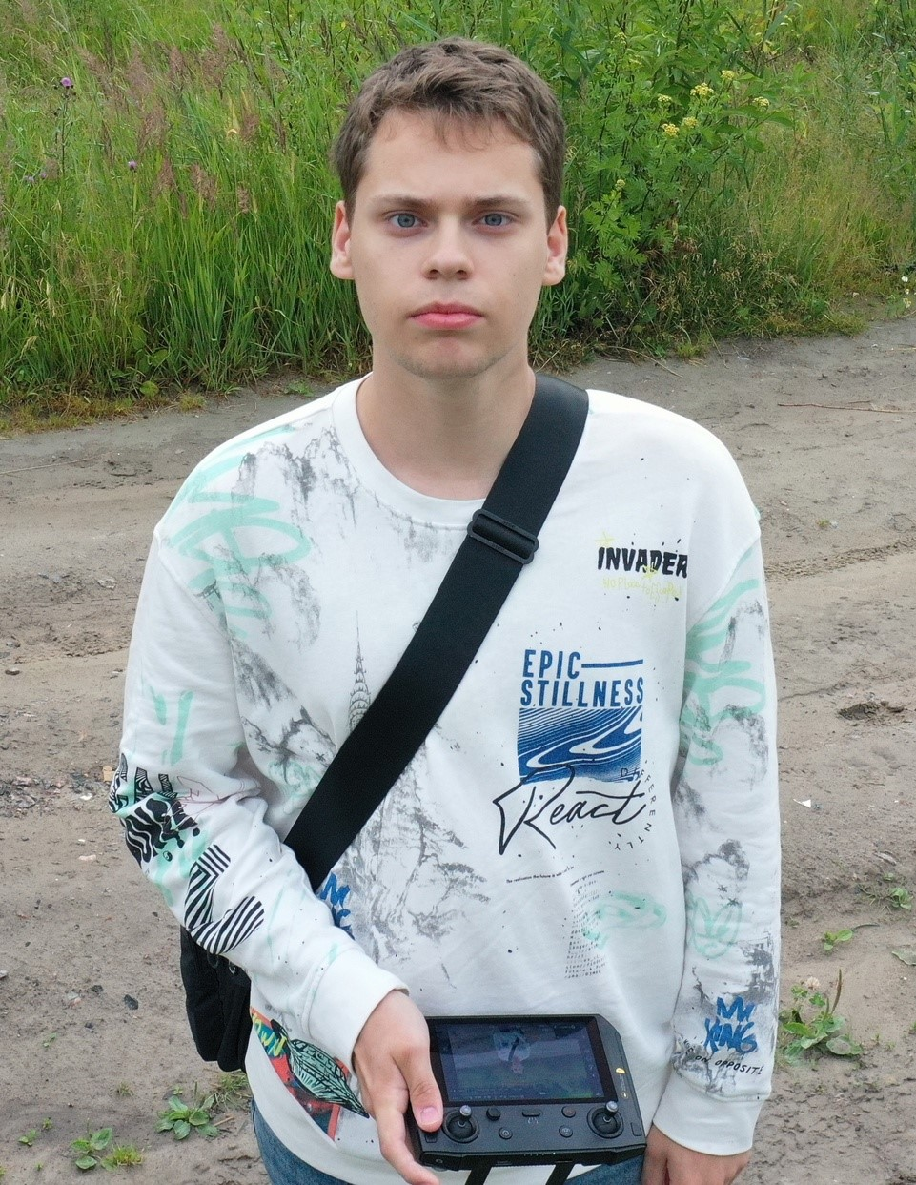
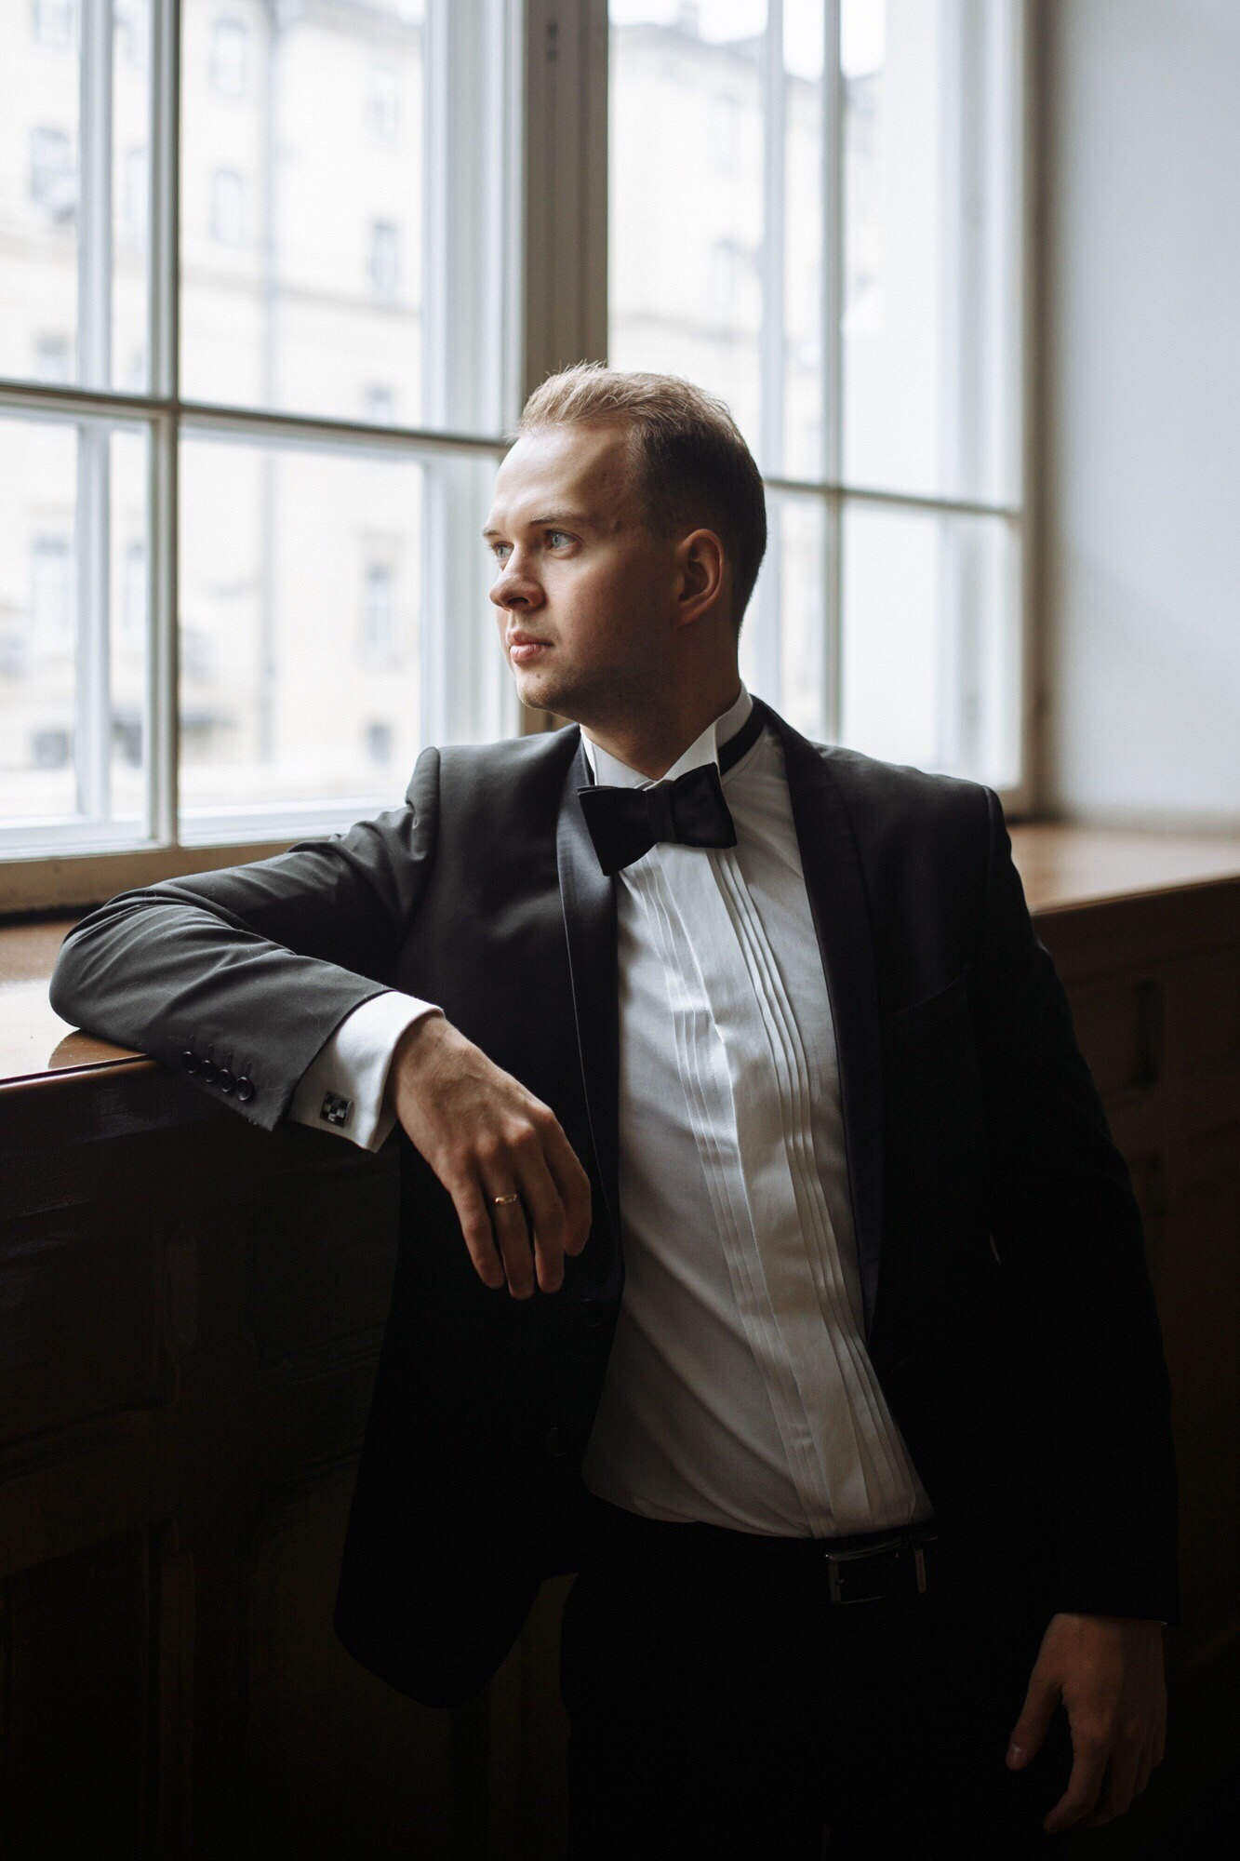

6
Команда
Артемий Саитов – оформление документации к программе
Басаргина Галина - оформление презентации
Толкунов Иван - программист
Лахменев Алексей - программист
Рябов Артем – командир (помогал в создании кода и презентации)

